Slide 1
Förstärkt krisberedskap i en kommun,
hur klarar vi oss i sju dygn?

Slide 2
Uppdrag
Januari 2022, uppdrag från kommunstyrelsens ledningsutskott
2 veckor, kartlägga sårbarheter och föreslå åtgärder för en förbättrad förmåga att bedriva samhällsviktig verksamhet i händelse av samhällskriser eller störningar i verksamheten
Kommunens verksamhet
Geografiskt områdesansvar
April 2022, beslut om 45,3 mnkr under perioden 2022-2024

Slide 3
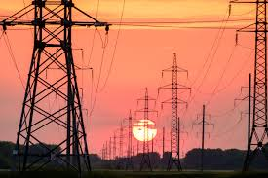
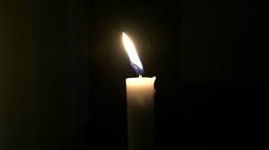
Metod
Kontinuitetshantering
”Vad måste alltid fungera?”
Förutsättning: Avbrott i elförsörjning och andra leveranser under 7 dygn
Ambition: Ingen ska dö eller allvarligt skadas

Slide 4
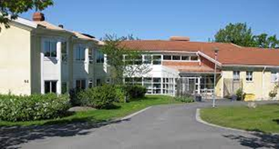
Äldre- och funktionshinderomsorg
Verksamheten måste kunna fortgå
Medicinteknisk utrustning (kritisk inom timmar)
Värme (kritiskt efter tre dygn)
Vatten (kritiskt första dygnet)
Livsmedel och tillagningskök

Slide 5
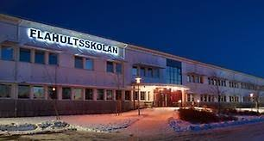
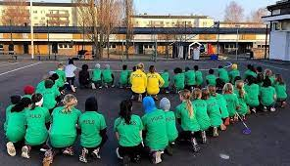
Barnomsorg och utbildning
Barnomsorg måste kunna fortgå för föräldrar med samhällsviktiga jobb
Utbildning är inte kritiskt under en 7 dagars kris
Prioritet på 13 krisskolor
Värme (kritiskt efter tre dygn)
Vatten (kritiskt första dygnet)
Livsmedel och tillagningskök

Slide 6
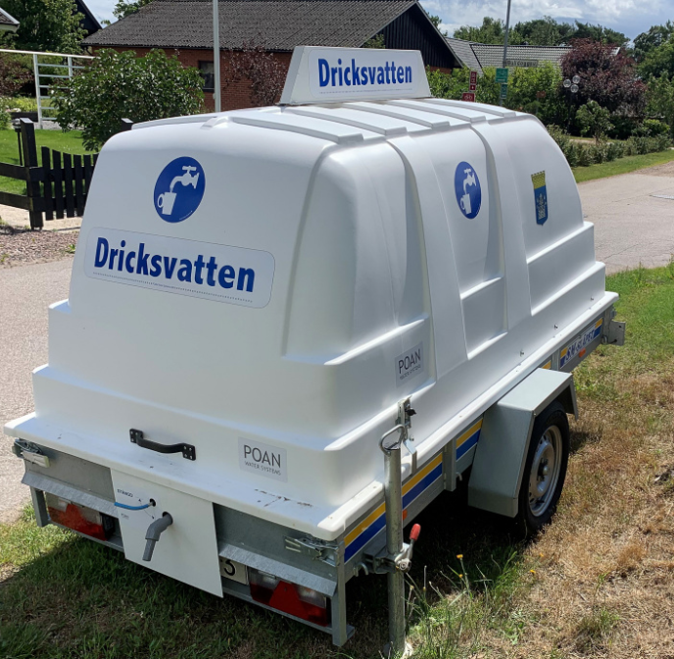
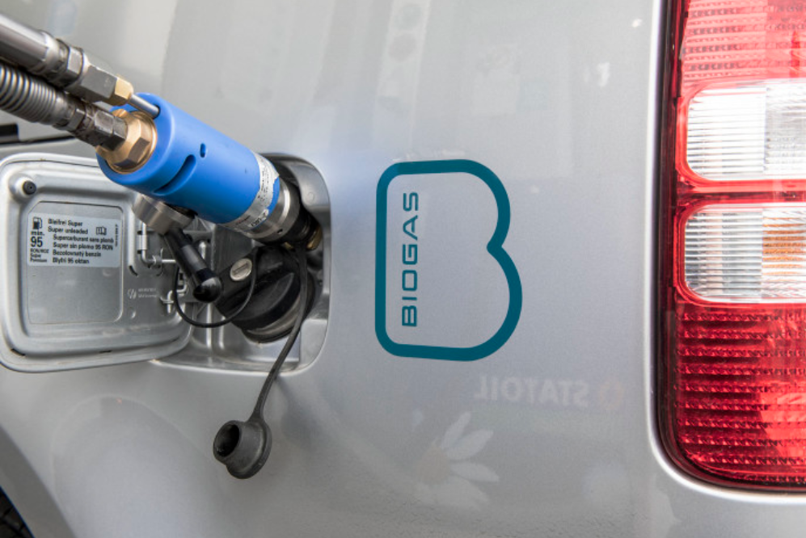
Vatten och avlopp, teknisk service
Vatten kritiskt första dygnet
Säkerställ högzoner med reservkraft
Förstärkt nödvattenlogistik
Fordonsverkstad och depå
Bränsleberedskap
Mixad fordonsflotta

Slide 7
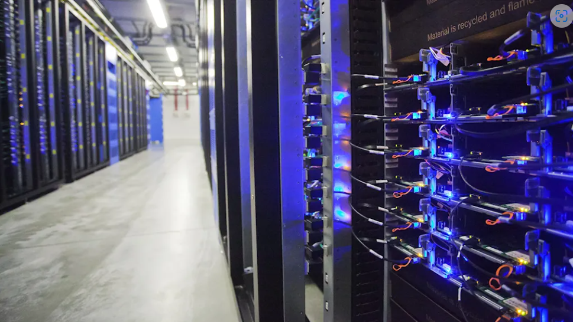
IT och informationssäkerhet
Vi är själva största risken…!
Stadsnät
Cybersäkerhet
Viktiga planer och listor utskrivna

Slide 8
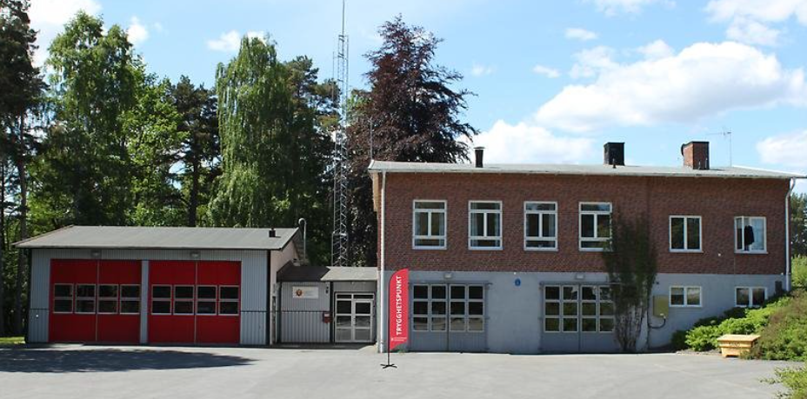
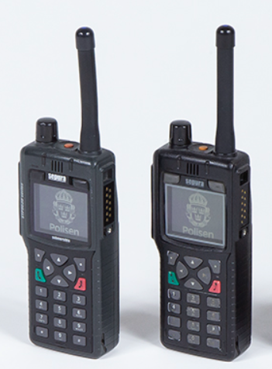
Förstärkt krisberedskap för 310 kr/invånare
Trygghetspunkter förses med krislådor och nödvärme (20 stycken)
Vatten och avloppsystem förstärks
Särskilda boenden förses med krislådor och nödvärme
(80 boenden)
Krisskolor förses med krislådor och nödvärme
(13 skolor)
Stadsnät, IT infrastruktur och kommunikation förses med reservkraft och förstärkt skydd mot cyberattacker

Slide 9
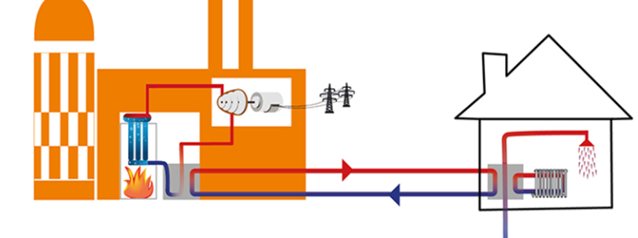
Ö-drift
Lokal produktion av el till samhällsviktig verksamhet
Klarar ca 10-15% av normal förbrukning
Full kapacitet på fjärrvärme
Drivs av flis och vattenkraft
Uthållighet i veckor till månader

Slide 10
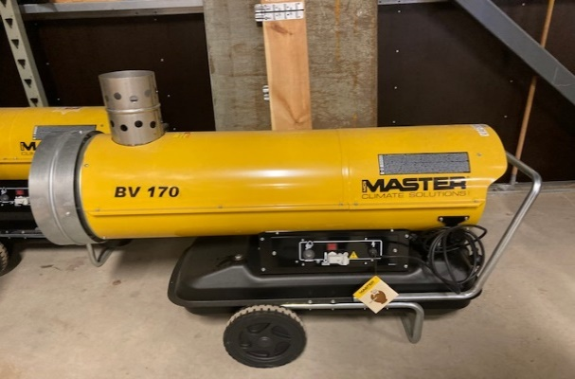
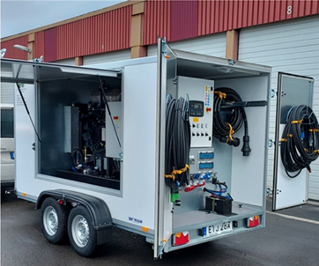
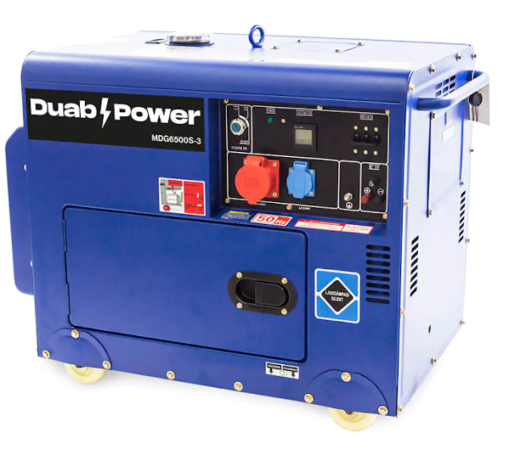
Reservkraft, värme, trygghetspunkter och bränslelogistik

Slide 11
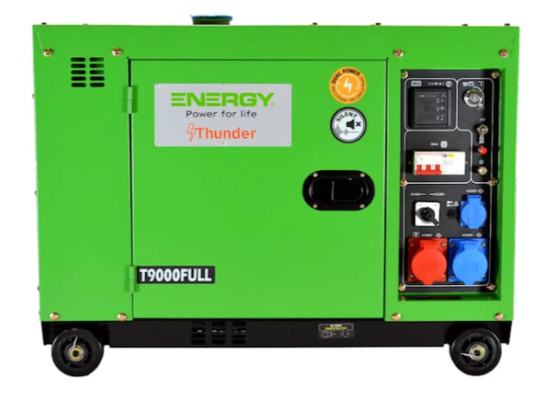
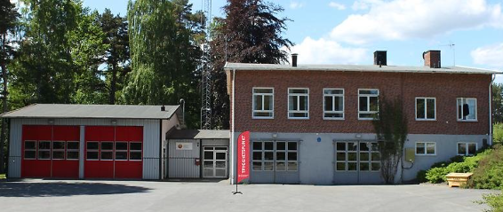
När strömmen går...
Automatisk reservkraft träder in på
särskilt viktig verksamhet
Krislåda tas fram
Mobil reservkraft och nödvärme startas upp på särskilda boenden
Trygghets-punkter etableras på 20 platser för allmänhet
Bostäder börjar bli nedkylda
Ö-drift etablerad
100 % fjärrvärme
10-20 % el till samhällsviktig verksamhet
Uthållighet för reservkraftverk och fordonsbränsle
Uthållighet
Ö-drift
Elavbrott
1:a dygnet
2:a dygnet
3:e dygnet
3 - 5 dygnet
7 dygn
1 - 3 månader

